Slide 1
Коррекция нарушений слоговой структуры речи Занятие №17 «Трехсложные слова, со стечением согласных в середине (8-й тип слоговой структуры)»
Подготовила: Салиндер Ксения Сергеевна
учитель-логопед МБДОУ д/с «Оленёнок»
п. Тазовский

Slide 2
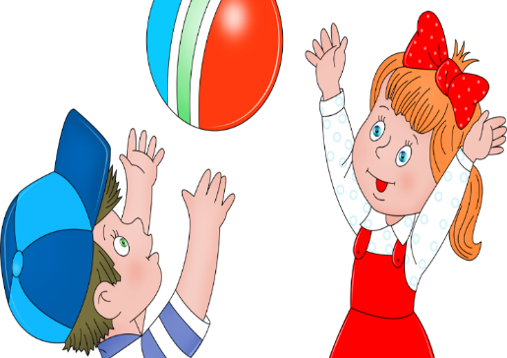
Упражнение «Назови и сделай»
Ход игры: Ребенок, бросая мяч взрослому, называет заданный слог. Взрослый, возвращая мяч, договаривает слово. Затем ребенок произносит слово полностью.
Ребенок | Взрослый | Ребенок
по | ходка возка ломка видло чинка дарки | походка повозка поломка повидло починка подарки

Slide 3
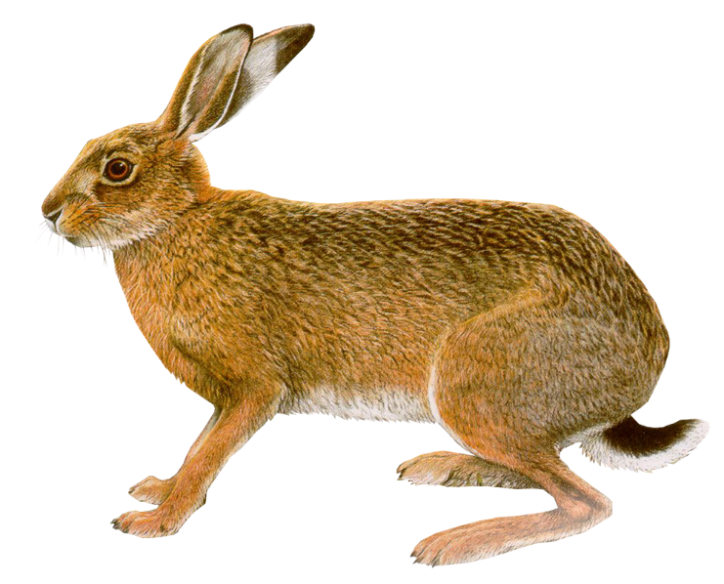
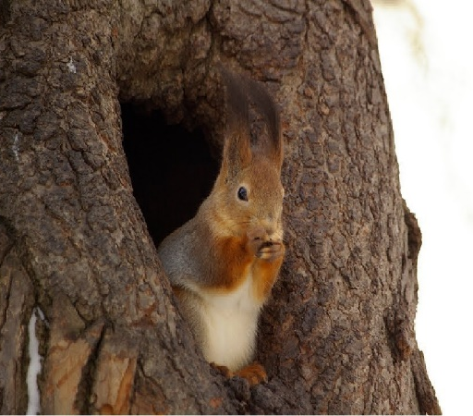
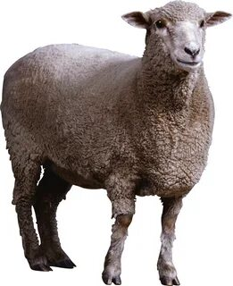
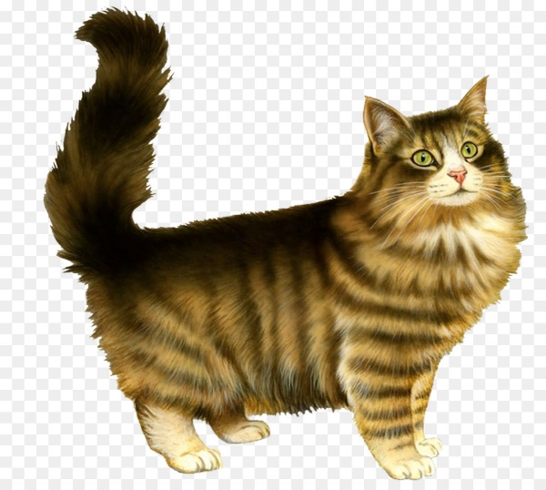
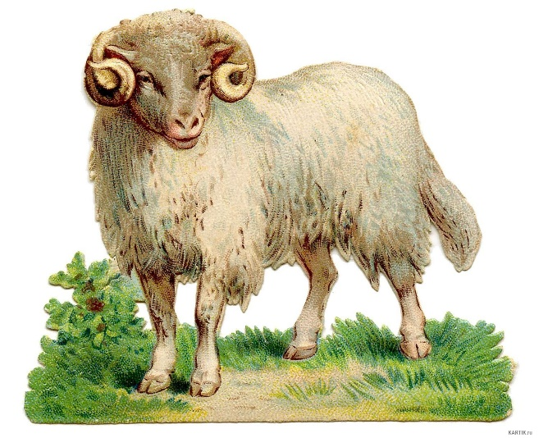
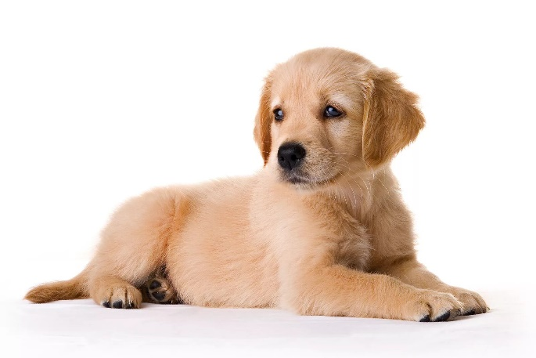
Игра «Чья, чье?»
Ход игры: Перед ребенком – предметные картинки. Взрослый говорит: «Я буду называть картинку и задавать вопрос, а ты – отвечать на него.»
Взрослый | Ребенок
Это дупло белки. Чьё дупло? Это уши зайца. Чьи уши? Это голова овцы. Чья голова? Это уши кошки. Чьи уши? Это лапы щенка. Чьи лапы? Это рога барана. Чьи рога? | Беличье дупло. Заячьи уши. Овечья голова. Кошачьи уши. Щенячьи лапы. Бараньи рога.

Slide 4
Игра «Назови несколько предметов»
Ход игры: Взрослый, бросая мяч ребенку, называет существительное в единственном числе. Ребенок, возвращая мяч, произносит слово во множественном числе:
Взрослый | Ребенок
Воробей Порошок Кабачок Пузырек Бублик Дельфин Комната Солдат | Воробьи Порошки Кабачки Пузырьки Бублики Дельфины Комнаты Солдаты

